Slide 1
애자일 프로세스, REPL 그리고 함수형 프로그래밍
부제: 우리는 언제까지 기다릴 수 있을까?

Slide 2
조금만 더 기다리면
우리의 소망과 불편한 점에 대한 해결책을
모두 담은 솔루션이 마법처럼 등장 할거야.
우리는 그때 가져다 쓰기만 하면 ..돼..
그때까지만 다들 힘내자.

Slide 3
조금만 더 기다리면
우리의 소망과 불편한 점에 대한 해결책을
모두 담은 솔루션이 마법처럼 등장 할거야.
우리는 그때 가져다 쓰기만 하면 ..돼..
그때까지만 다들 힘내자.
응, 없어~
앞으로도~

Slide 4
이 발표는
BIM과 디지털 업무 효율화의 도입에 발 맞추어야 하는
업계의 여러 상황을 겪으며 느낀
저의 짧은 생각입니다.
당돌함 주의

Slide 5
『 우리 업계는 표준화를 위해 충분히 피 흘렸는가? 』
아니, 그전에. 피 흘린다고 최하위 레벨 잡무까지 표준화하는 것이 가능한가?

Slide 6
일단 AEC 설계와 시공,

Slide 7
그 다음 프로그래밍,

Slide 8
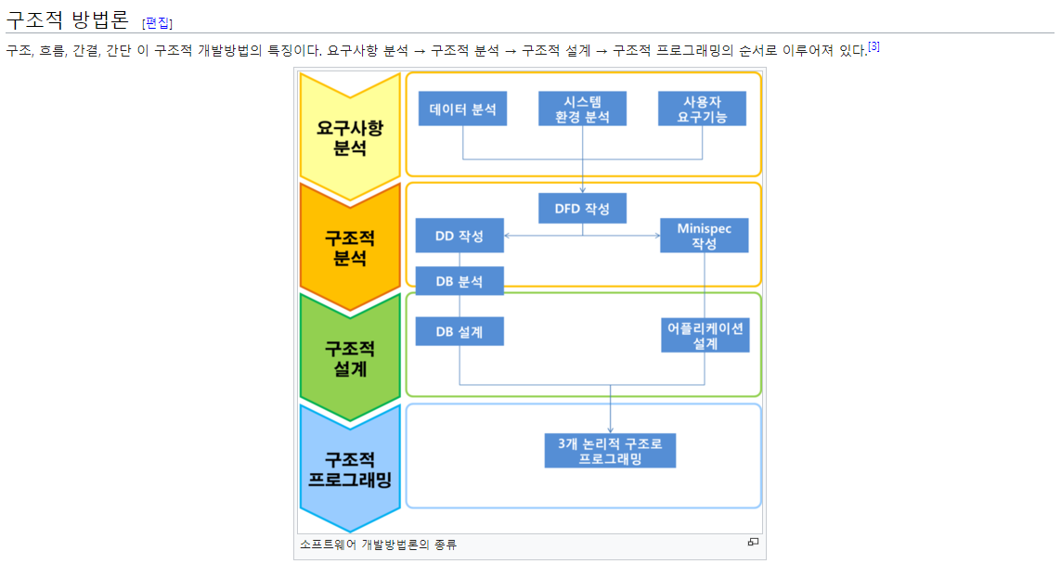

Slide 9
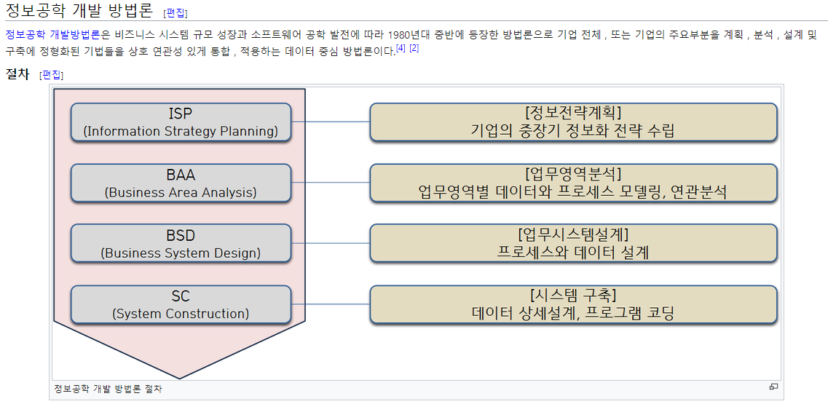

Slide 10
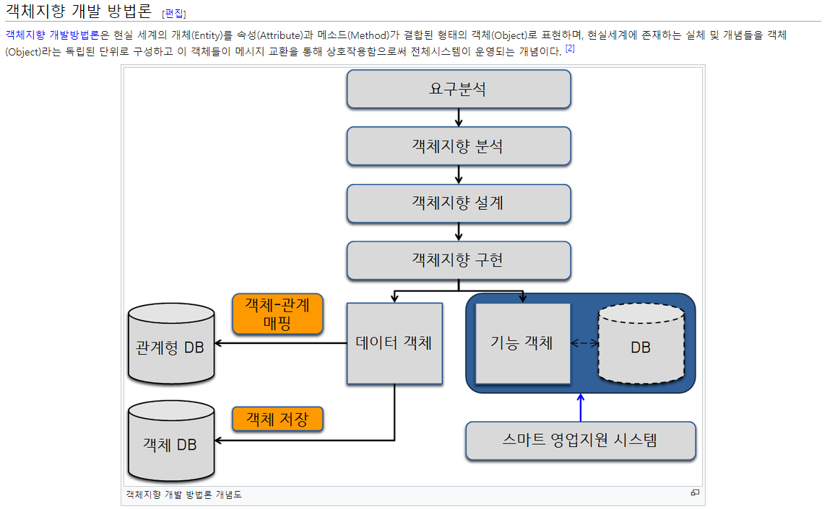

Slide 11
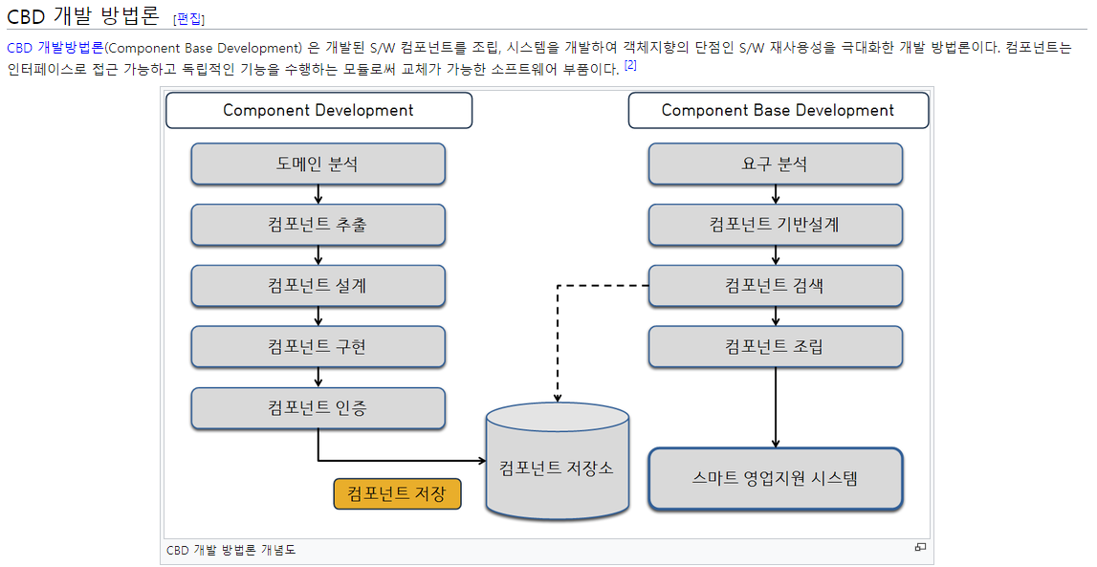

Slide 12
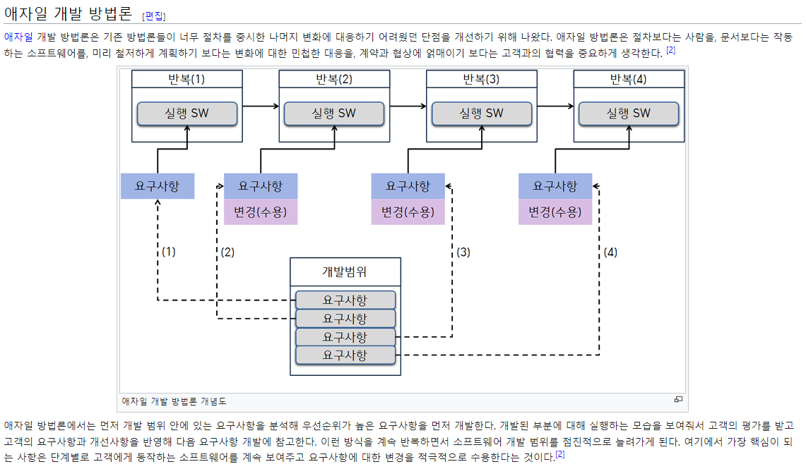

Slide 13
애자일 개발 방법론은 기존 방법론들이 너무 절차를 중시한 나머지 변화에 대응하기 어려웠던 단점을 개선하기 위해 나왔다.
애자일 방법론은
절차보다는 사람을,
문서보다는 작동하는 소프트웨어를,
미리 철저하게 계획하기 보다는 변화에 대한 민첩한 대응을,
계약과 협상에 얽매이기 보다는 고객과의 협력을
중요하게 생각한다.

Slide 14
애자일 방법론에서는 먼저 개발 범위 안에 있는 요구사항을 분석해 우선순위가 높은 요구사항을 먼저 개발한다.
개발된 부분에 대해 실행하는 모습을 보여줘서 고객의 평가를 받고 고객의 요구사항과 개선사항을 반영해 다음 요구사항 개발에 참고한다.
이런 방식을 계속 반복하면서 소프트웨어 개발 범위를 점진적으로 늘려가게 된다.
여기에서 가장 핵심이 되는 사항은 단계 별로 고객에게 동작하는 소프트웨어를 계속 보여주고 요구사항에 대한 변경을 적극적으로 수용한다는 것이다.

Slide 15
프로젝트 수행에서 피드백 사이클은
작으면 작을수록, 잦으면 잦을 수록 좋다
라는 말

Slide 16
물론 애자일 프로세스에 대한 비판도 많지만,
비판의 대상은 주로 ‘애자일’이라는 키워드를 오용, 남용 하거나 지나치게 얽매이게 되는 상황,
즉 적용하는 사람에 대한 비판이지, 방법론에 대한 비판이 아님을 생각해야 한다.

Slide 19
그놈의 프로젝트 요구사항.. 저것은 결코 정적이지 않다.

Slide 20
어떤 개발 프로젝트에서,
솔루션의 생애주기 마지막 단계까지 고려하여
필요한 모든 요구사항을 완벽히 알고 있는 담당자가 과연 있을까?

Slide 21
어떤 개발 프로젝트에서,
솔루션의 생애주기 마지막 단계까지 고려하여
필요한 모든 요구사항을 완벽히 알고 있는 담당자가 과연 있을까?
기존과 다른 효율, 성과를 원할 뿐이지, 그것을 달성하기 위한 솔루션의 세부 스펙,
즉 요구사항을 처음부터 모두 알고 있는 사용자는 없다.
드문 것이 아니라 없다.

Slide 22
그럼 애자일 방식은 뭐 달라?

Slide 24
요구사항 자체가 단계가 진행됨에 따라 계속 변화해 나갈 수 밖에 없다는 사실을
인정하고 들어간다는 것이 큰 차이라고 볼 수 있다.

Slide 25
조금 다른 이야기.
탑-다운 설계와 바텀-업 설계

Slide 26
탑-다운 설계와 바텀-업 설계
탑-다운 설계
바텀-업 설계
톱 다운 설계에서는 계획과 시스템에 대한 이해의 완전성이 중요해진다.
시스템이 있는 정도의 부분의 설계가 충분한 상세함의 레벨이 될 때까지 코딩을 개시할 수 없다.
이 때문에, 설계의 대부분이 완료할 때까지 주요한 기능의 테스트는 할 수 없다.
바텀-업 설계에서는, 모듈 단위의 설계가 완료한 시점에서 코딩과 그 테스트를 개시할 수 있다.
그러나, 바텀-업으로는 모듈간의 관련이 명확화되어 있지 않으면 나중에 설계 변경이 발생해 버리는 위험성이 있어,
실제 문제로서 모듈간의 관련을 최초부터 모두 완벽하게 간파하는 것은 곤란하다.

Slide 27
ERP의 개발 역사
웹서비스의 개발 역사
1964년 경제적주문량 개념과 메인프레임 컴퓨터를 결합한 MRP(Material Requirements Planning) 솔루션을 등장
1990년 12월25일 웹서버 완성후, 첫번째 웹페이지가 만들어짐.
http://info.cern.ch/

Slide 28
과연 탑-다운 방식의 개발이 현재의
BIM 유치 노력 단계에서
건축 설계업 사무자동화 추진 단계에서
가능한 것인가?

Slide 29
과연 탑-다운 방식의 개발이 현재의
BIM 유치 노력 단계에서
건축 설계업 사무자동화 추진 단계에서
가능한 것인가?
팀 내에서
동시 다발적으로 일어나는 바텀-업 설계들을 모아서
상향식 애자일 프로세스로 통합하는 것이
바람직한 방향일 수도 있다.

Slide 30
이제 코딩 이야기 잠깐 해보겠습니다.

Slide 31
REPL?

Slide 32
REPL?
Read-Eval-Print-Loop의 약자
사용자가 입력한 명령어(소스코드)를 읽고 <Read>,
명령어를 평가하고<Eval>,
결과를 출력한 다음<Print>,
다시 입력을 기다리는 상태로 돌아가는 과정을 반복한다 <Loop>.

Slide 33
REPL?
컴파일 과정 없이 즉석에서 코드를 입력해 결과를 바로 알 수 있는 방식을 말한다.
개발 시에 코드를 즉시 테스트 함으로써 편리한 소스 코드를 디버깅 할 수 있다.

Slide 34
우리는 이미 개발자였다.
그것도 굉장히 애자일 한 방법론의..

Slide 35
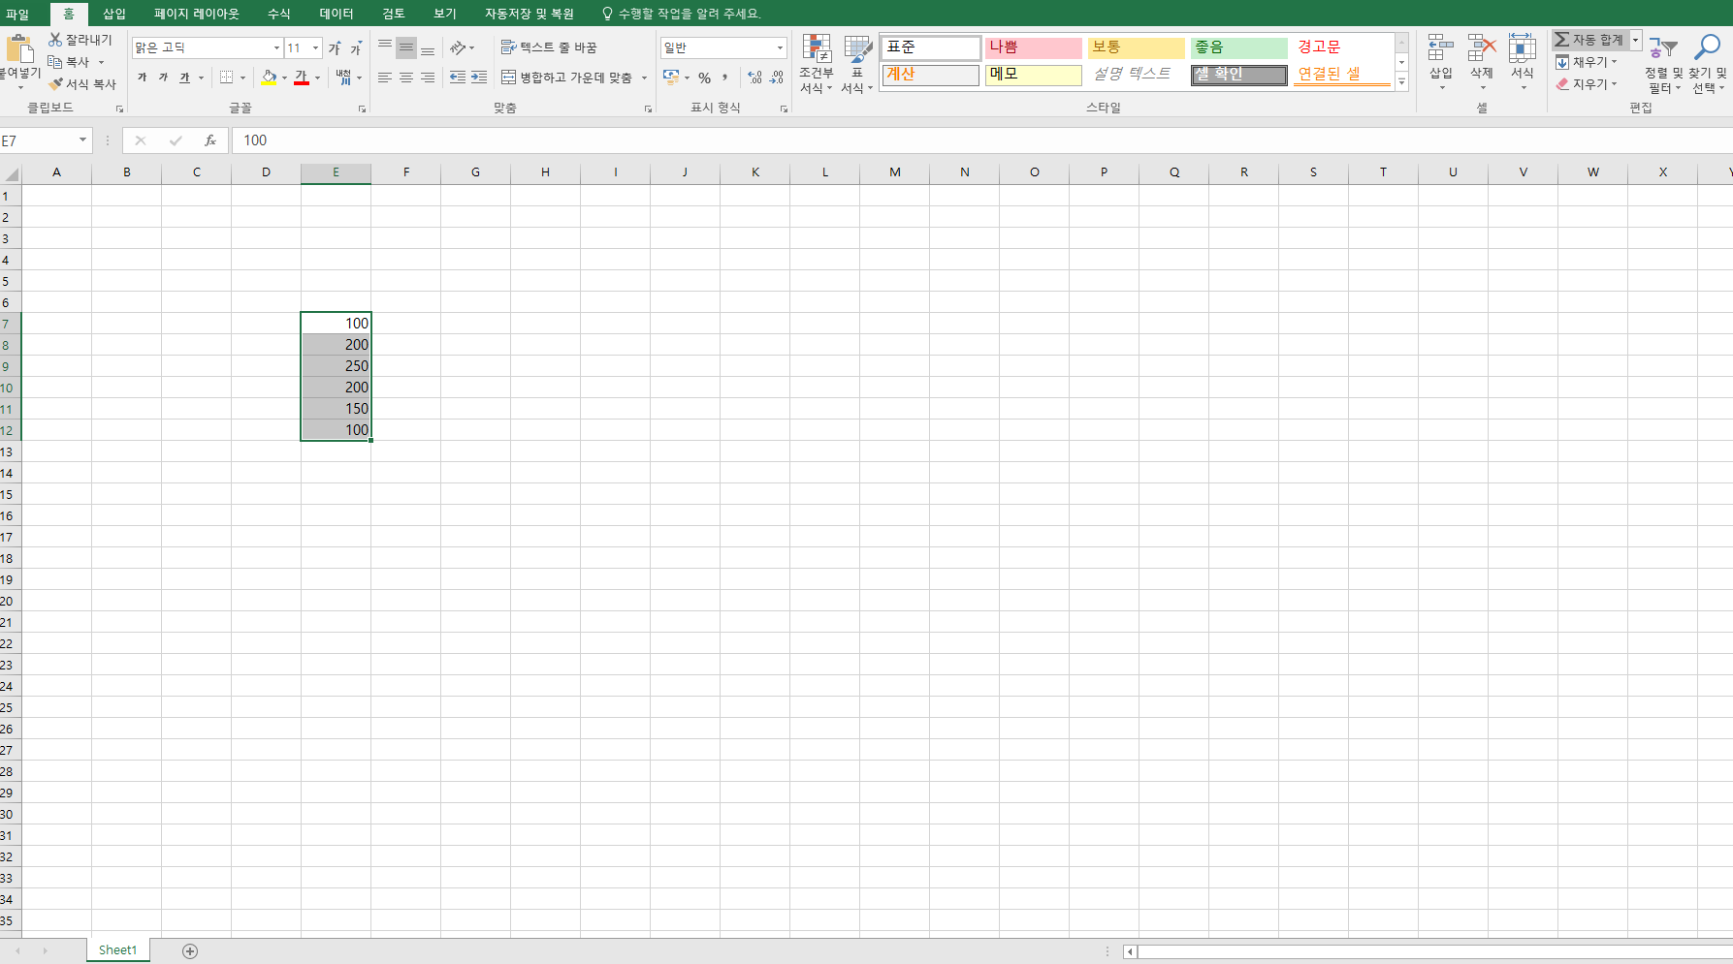

Slide 36
소스코드 작성(read)과 그로 인한 데이터 처리(eval), 그리고 처리한 결과가 다시 숫자로 셀에 표시(print)되는 방식..
은 계속 되풀이 되면서 업무의 흐름을 만든다.(loop)

Slide 37
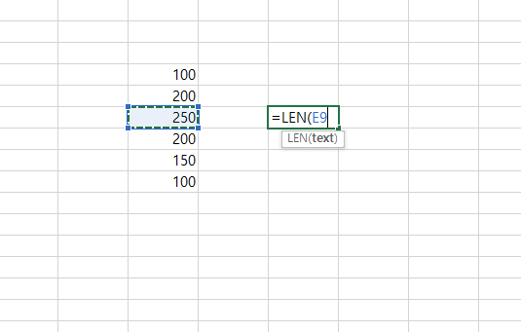
다만 명령을 내리는 곳과, 데이터를 조회하는 곳이 동일하게 ‘셀’이라는 인터페이스를 활용한다.
직관적이고 좋지만
복잡한 명령체계를 관리하기가 불편하다.

Slide 38
다만 이 모든 것을 상쇄하는 장점.
코딩이 끝나면 곧 바로 보고서가 된다.
다만 엑셀로 하는 코딩은 한계가 명확하다.

Slide 46
